Slide 1
CSS FLEXBOX
Занятие №5
17 августа 2022

Slide 2
Как себя чувствуете?
Отправьте реакцию в Zoom

Slide 3
Ваши вопросы по прошлому занятию

Slide 4
Что будет на занятии?
Что такое Flex?
Что такое Flex-контейнер?
Как переносить элементы в контейнере?
Как выравнивать элементы по осям
Гибкость. flex-grow
Гибкость, но без grow
Расположение

Slide 5
Что такое FLEX?

Slide 6
Flex — концепция, объединённая новым подходом к позиционированию элементов, а также гибкой работой с их высотой и шириной. Название образовано от слова flexible, которое переводится как гибкий, что целиком описывает новый подход.
В этом уроке мы познакомимся с основными свойствами Flex. Научимся работать с элементами по вертикали и горизонтали, задавать им гибкие значения ширины и высоты.

Slide 7
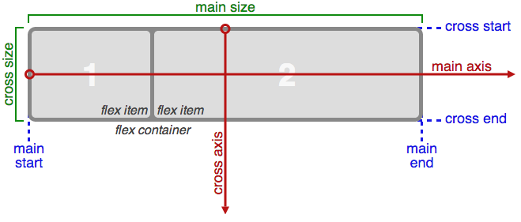

Slide 8
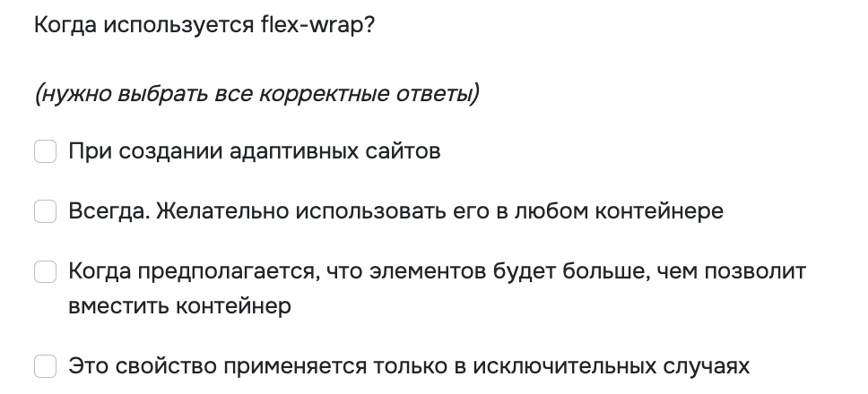
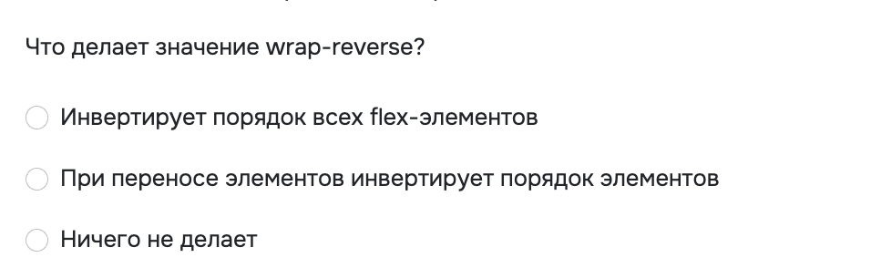
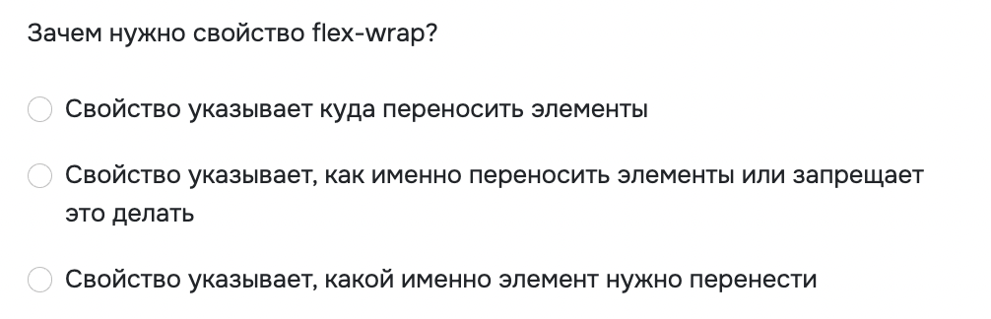
Пример

Slide 9
Квик-тест

Slide 10
Как себя чувствуете?
Отправьте реакцию в Zoom

Slide 11
Всем большое спасибо за занятие!

